Slide 1

Système ADAS basé sur le comportement physiologique du conducteur
Réalisé par :
ANOUAR EL BOUZAIDI
ALI BOUAOUID
Département : 3M
Filière : Système embarqué industrielle
Année universitaire:2024/2025
Encadré par :
Pr. Adil Salbi
Présenté devant le jury :
Pr. M.BENMALEK: Président
Pr. A.SALBI: Encadrant

Slide 2

PLAN
1
2
3
4
Introduction et Contexte
Objectifs du Projet
État de l’Art
Architecture & Composants
5
6
7
8
Processus de Détection et Gestion des Alertes
Résultats et Validation
Axes d’Amélioration et Perspectives
Conclusion

Slide 3
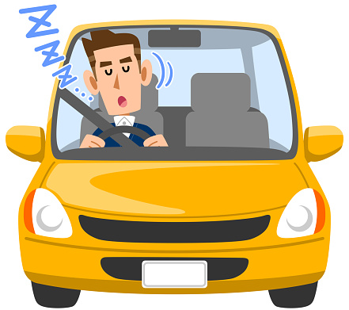
Fatigue du conducteur
Conséquences majeures
Erreurs de conduite potentielles
Accidents graves voire mortels
Réduit la vigilance et le temps de réaction
Augmente considérablement le risque d’accidents
1
Introduction et Contexte
Notes:
La fatigue au volant est aujourd’hui l’une des causes principales d’accidents graves sur la route.Elle réduit fortement l’attention, le temps de réaction et la capacité de décision du conducteur.Quand une personne est fatiguée, elle peut faire des erreurs de conduite sans même s’en rendre compte… Et ça peut rapidement devenir dramatique, surtout sur autoroute ou la nuit.

Slide 4
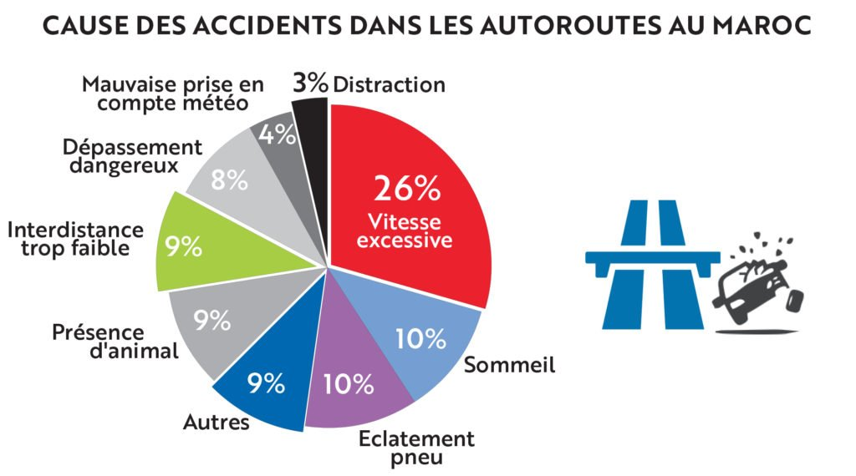
Statistiques clés
Facteurs aggravants
Longs trajets
Conduite en nocturne
Conditions météorologiques imprévisibles
Pertes économiques : ~19,5 milliards de dirhams/an
Nombre d'accidents élevés liés à la fatigue
1
Introduction et Contexte

Slide 5
Pourquoi un système ADAS ?
But
Détecter précocement les signes de fatigue et agir avant qu’un accident ne survienne
Moyens
Surveillance en temps réel des indicateurs physiologiques (clignements, Somnolence, bâillements, rythme cardiaque, la position des mains)
Avantages attendus
Intervention rapide
Système autonome et économique
Facilité d’intégration dans divers véhicules
2
Objectifs du Projet

Slide 6

Détection en temps réel
Identifier les premiers signaux de fatigue avant que la situation ne devienne critique
Indicateurs surveillés
EAR (Eye Aspect Ratio) pour les clignements et somnolence
MAR (Mouth Aspect Ratio) pour les bâillements Signal
Position des mains par rapport au visage
BPM pour le rythme cardiaque
3
État de l’Art
Alertes automatiques
Envoi immédiat d’alertes visuelles, sonores et vocales

Slide 7



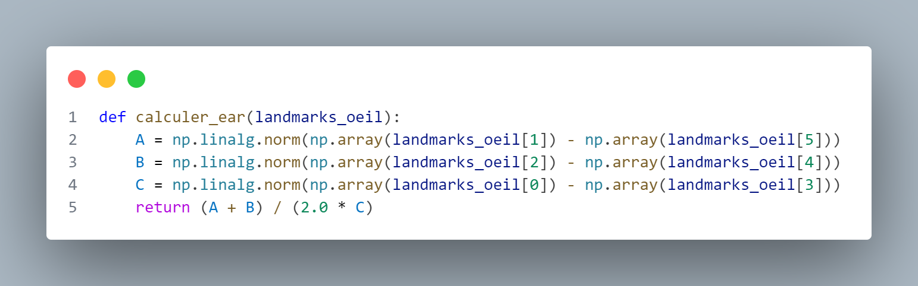
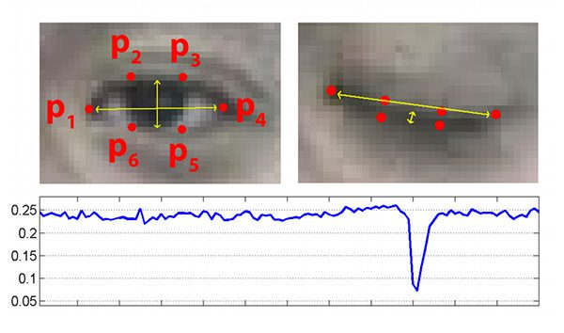

Détection en temps réel
Identifier les premiers signaux de fatigue avant que la situation ne devienne critique
Indicateurs surveillés
EAR (Eye Aspect Ratio) pour les clignements et somnolence
MAR (Mouth Aspect Ratio) pour les bâillements Signal
PPG pour le rythme cardiaque
Position des mains par rapport au visage
P3
P2
3
P1
P4
P6
P5
État de l’Art
Alertes automatiques
Envoi immédiat d’alertes visuelles, sonores et vocales

Slide 8
P2
P3
P4
P1
P6
P5

Slide 9
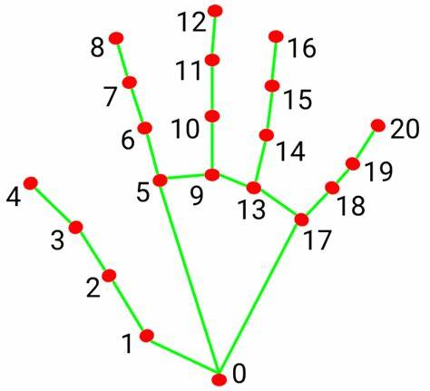

Détection en temps réel
Identifier les premiers signaux de fatigue avant que la situation ne devienne critique
Indicateurs surveillés
EAR (Eye Aspect Ratio) pour les clignements et somnolence
MAR (Mouth Aspect Ratio) pour les bâillements Signal
PPG pour le rythme cardiaque
Position des mains par rapport au visage
3
Q2
Q3
Q4
Q1
Q6
Q5
État de l’Art
Alertes automatiques
Envoi immédiat d’alertes visuelles, sonores et vocales

Slide 10
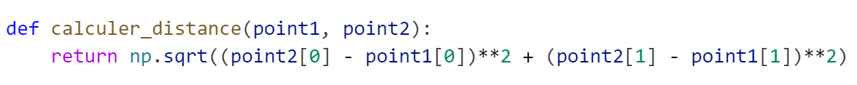
1

Slide 11
Détection en temps réel
Identifier les premiers signaux de fatigue avant que la situation ne devienne critique
Indicateurs surveillés
EAR (Eye Aspect Ratio) pour les clignements et somnolence
MAR (Mouth Aspect Ratio) pour les bâillements Signal
Position des mains par rapport au visage
BPM pour le rythme cardiaque
3
État de l’Art
Alertes automatiques
Envoi immédiat d’alertes visuelles, sonores et vocales

Slide 12
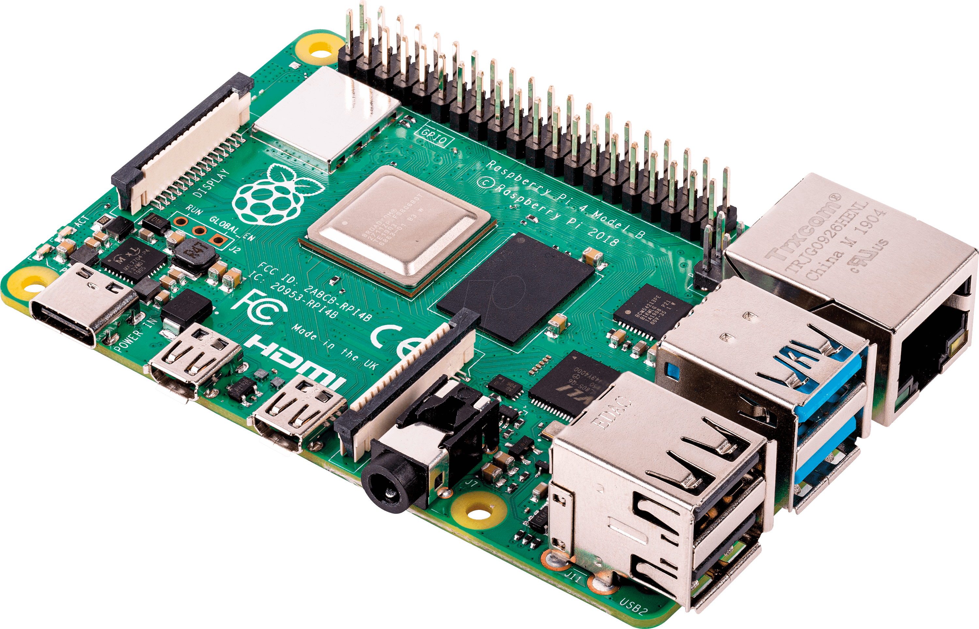
Composants Matériels
Raspberry Pi 4 Model B
4
Plateforme centrale pour le traitement en temps réel
Architecture & Composants

Slide 13
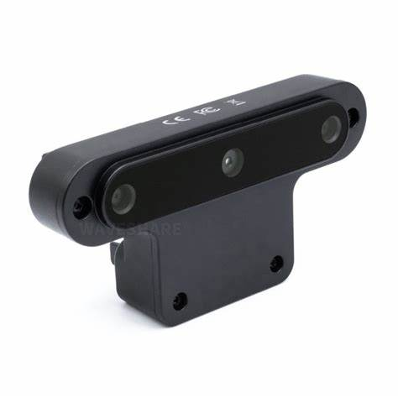
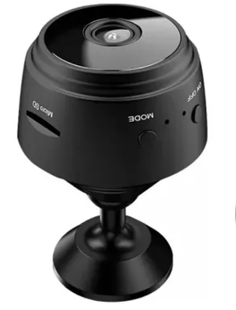
Composants Matériels
Caméras
4
Caméra A9HD Mini : Vision nocturne pour tests en faible luminosité
Caméra USB : Détection du visage dans conditions standard
Caméra OAK-D : Extraction du signal PPG pour le calcul du rythme cardiaque
Architecture & Composants

Slide 14
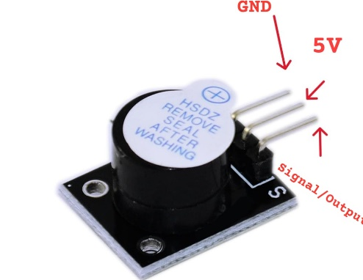
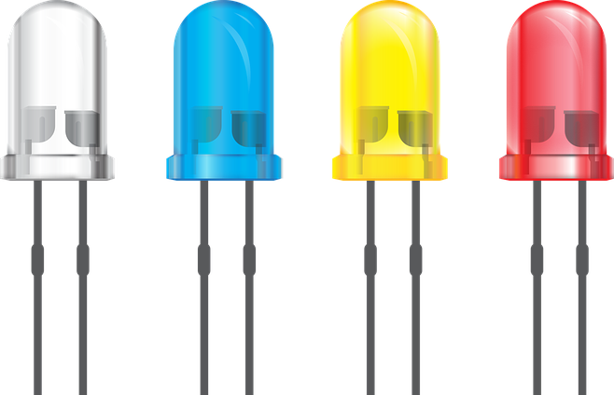
Composants Matériels
Dispositifs d’alerte
4
LED et buzzer pour avertir immédiatement le conducteur
Architecture & Composants

Slide 15




Composants Logiciels
Bibliothèques
4
OpenCV : Traitement d’image en temps réel
MediaPipe : Détection des landmarks faciaux
CVZone : Extraction des zones d’intérêt
pyttsx3 : Synthèse vocale pour alertes
Tkinter : Interface graphique
Architecture & Composants

Slide 16
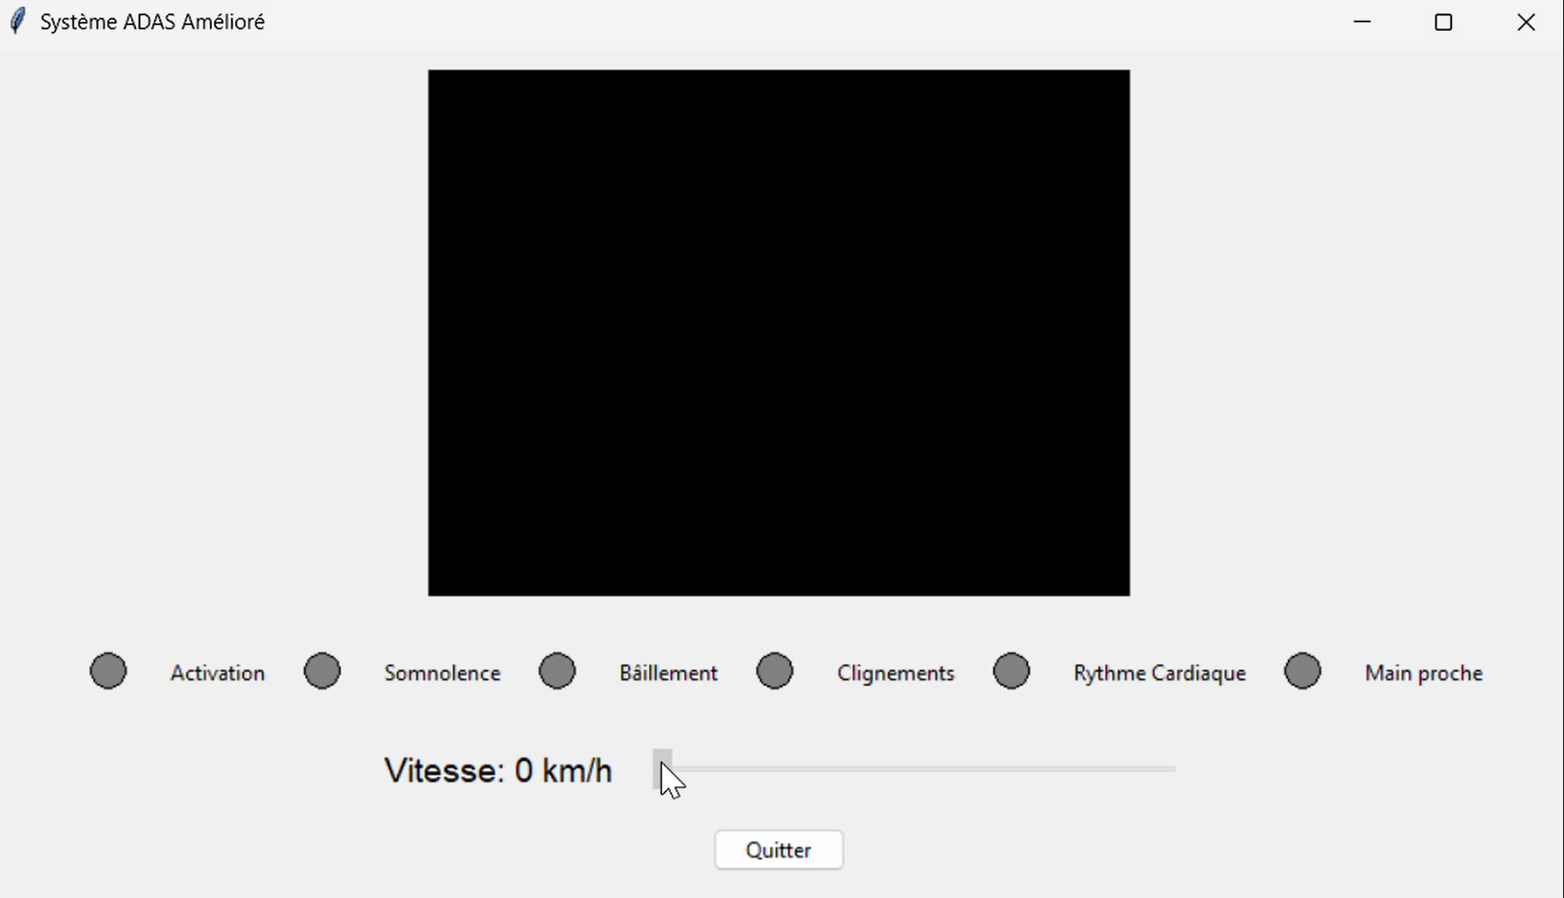
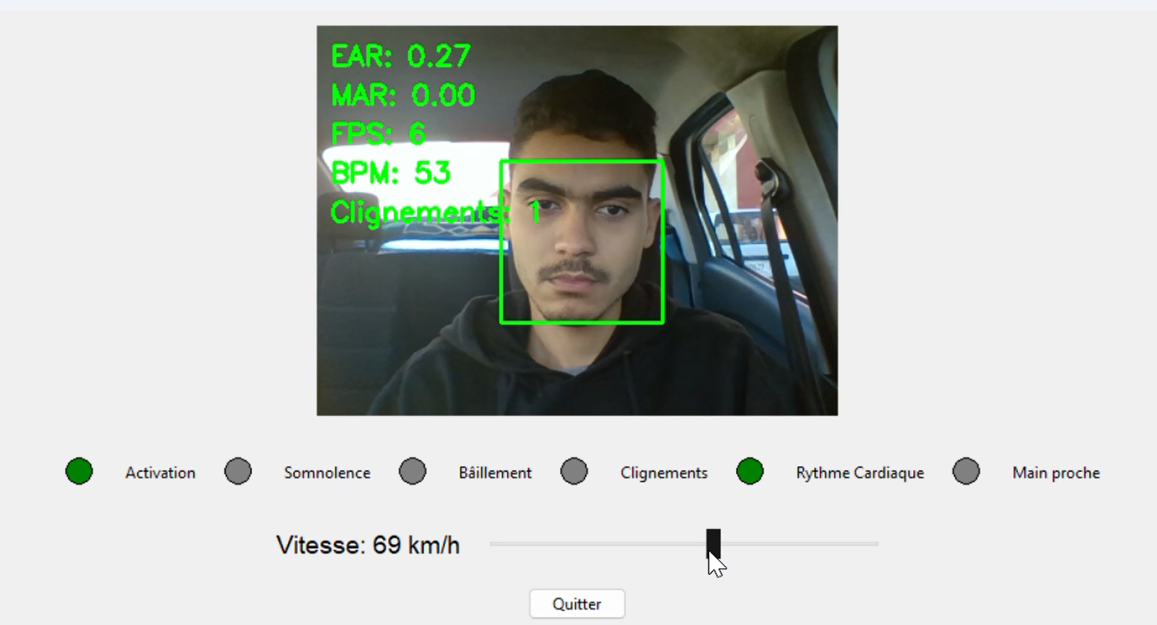
Déclenchement
Le système s’active lorsque la vitesse > 20 km/h
Étapes clés
5
Capture et extraction du visage et des zones d’intérêt (yeux, bouche)
Calcul en continu du EAR et du MAR
Analyse du signal PPG pour estimer le BPM.
Processus de Détection et Gestion des Alertes
Alertes générées
Activation des LEDs, signal sonore via buzzer, message vocal

Slide 17
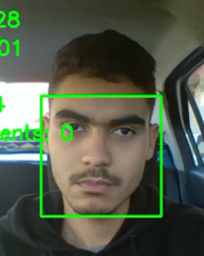
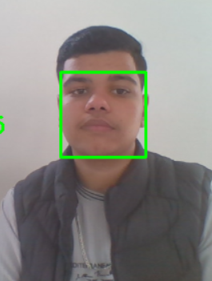
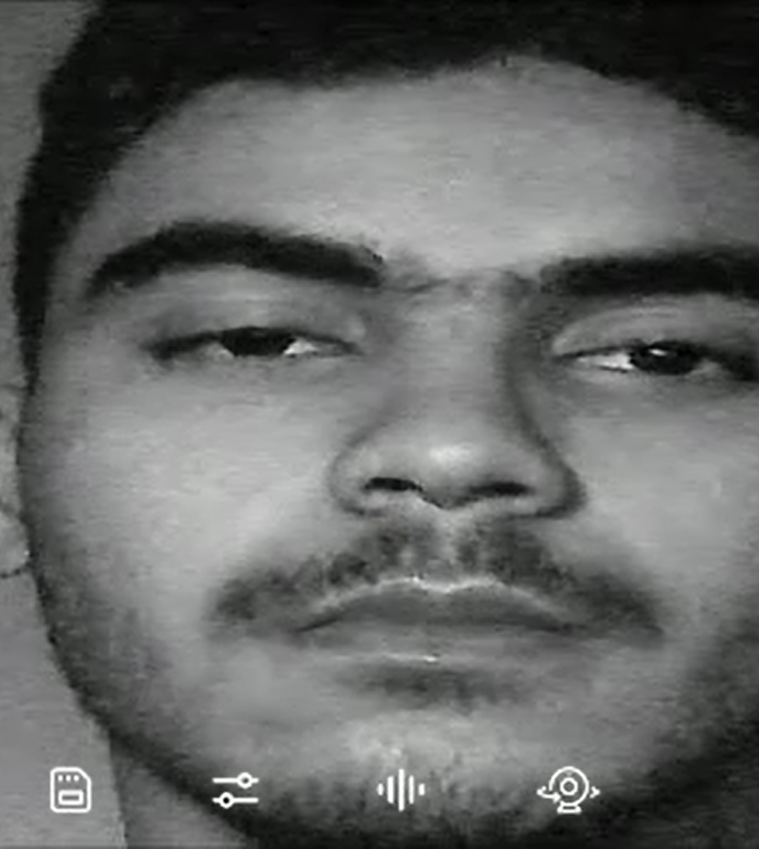
Environnements testés
Salle éclairée
Conditions réelles dans un véhicule
Tests en conditions nocturnes
6
Résultats et Validation

Slide 18
Performances obtenues
Clignement d’yeux : 84 %
Somnolence : 95 %
6
Bâillement : 95 %
Résultats et Validation
Main proche du visage : 90 %
Rythme cardiaque : 100 % (sur 2 tests)

Slide 19
Limites observées
Sensibilité aux obstructions faciales (lunettes, casquette, bavette)
6
Difficulté en condition de faible luminosité ou de nuit
Résultats et Validation
Détection moins fiable avec des clignements très rapides
Quelques cas de faux positifs pour la somnolence

Slide 20
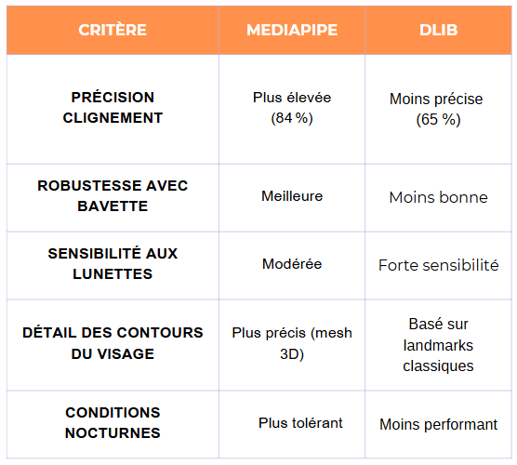
MediaPipe vs Dlib
6
Résultats et Validation

Slide 21
Axes d’amélioration
Intégration d’un suivi du regard pour une détection encore plus fine
Calibration dynamique des seuils EAR/MAR en fonction de l’environnement
7
Axes d’Amélioration et Perspectives
Connexion directe au système de contrôle du véhicule pour une intervention automatique
Optimisation pour renforcer la robustesse du système en conditions extrêmes

Slide 22
Perspectives futures
7
Déploiement à grande échelle dans des systèmes ADAS modernes
Collaboration avec des industriels pour intégrer la solution dans des véhicules commerciaux
Axes d’Amélioration et Perspectives

Slide 23
Ce projet a permis de développer un système ADAS embarqué capable de détecter en temps réel les signes de fatigue chez le conducteur. Grâce à l’utilisation de technologies comme MediaPipe, OpenCV et le Raspberry Pi, nous avons pu surveiller plusieurs indicateurs physiologiques tels que les clignements, les bâillements et le rythme cardiaque. Les tests réalisés ont montré des résultats encourageants dans différents environnements. Ce travail montre qu’il est possible de contribuer à la sécurité routière avec une solution simple, économique et efficace, qui peut être améliorée et intégrée à plus grande échelle.
8
Conclusion

Slide 24
Merci pour votre attention

